Slide 1

Quel metier tu veux faire plus tard ?

Slide 2
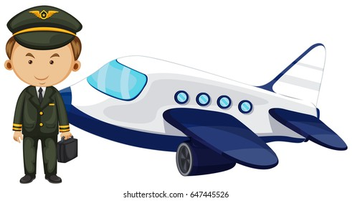
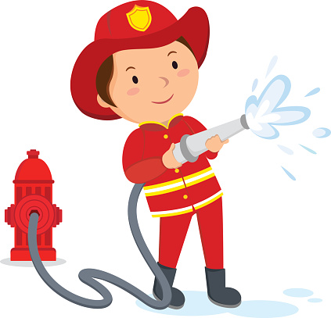
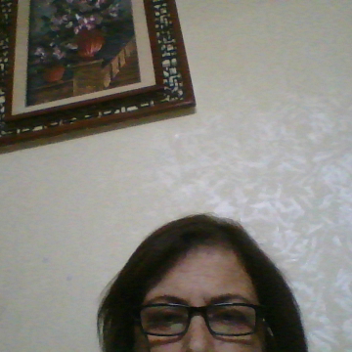
Je veux etre
Un pilote
Un pompier

Slide 3

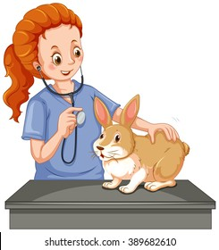
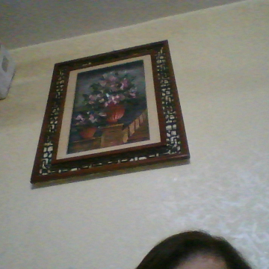
Je veux etre
Un veterinaire
Un docteur

Slide 4
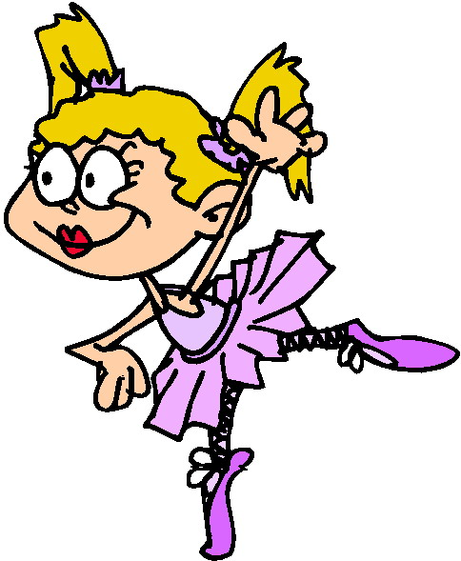


Je veux etre
Un chanteur
Une danseuse

Slide 5

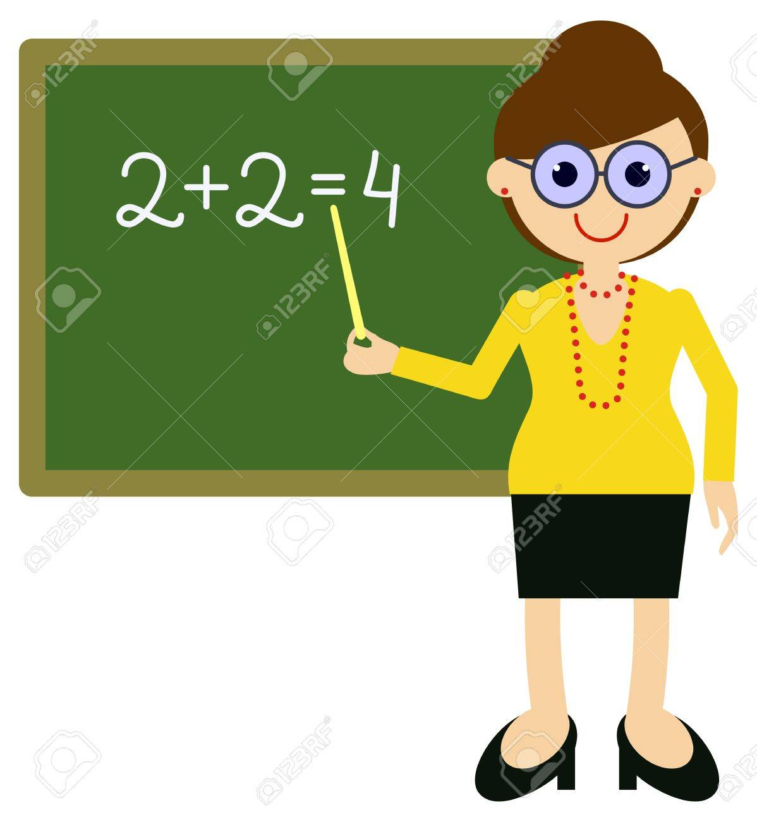
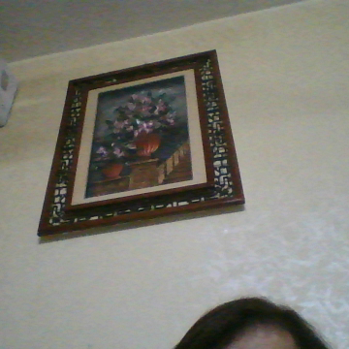
Je veux etre
Un cuisinier
une maitresse

Slide 6

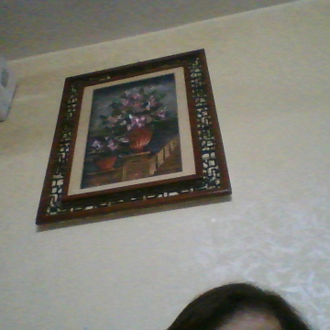
Plus tard je veux etre un policier

Slide 7

Lecture un pilote conduit l’avion un pompier lutte le feu.
Un medecin soigne les malades.
Un veterinaire soigne les animaux.
Un cuisinier cuisine dans la cuisine.
Un policier attrape les voleurs .
Une maitresse enseigne les eleves

